Slide 1
序列傳輸介面處理電路(STI)及資料排列控制電路(DAC)
指導教授:陳春僥
研究生:陳琪揚

Slide 2
Outline
系統方塊圖
輸入輸出訊號
STI電路介紹
STI流程圖
DAC電路介紹
DAC電路設計方式
STI波形圖
DAC波形圖

Slide 3
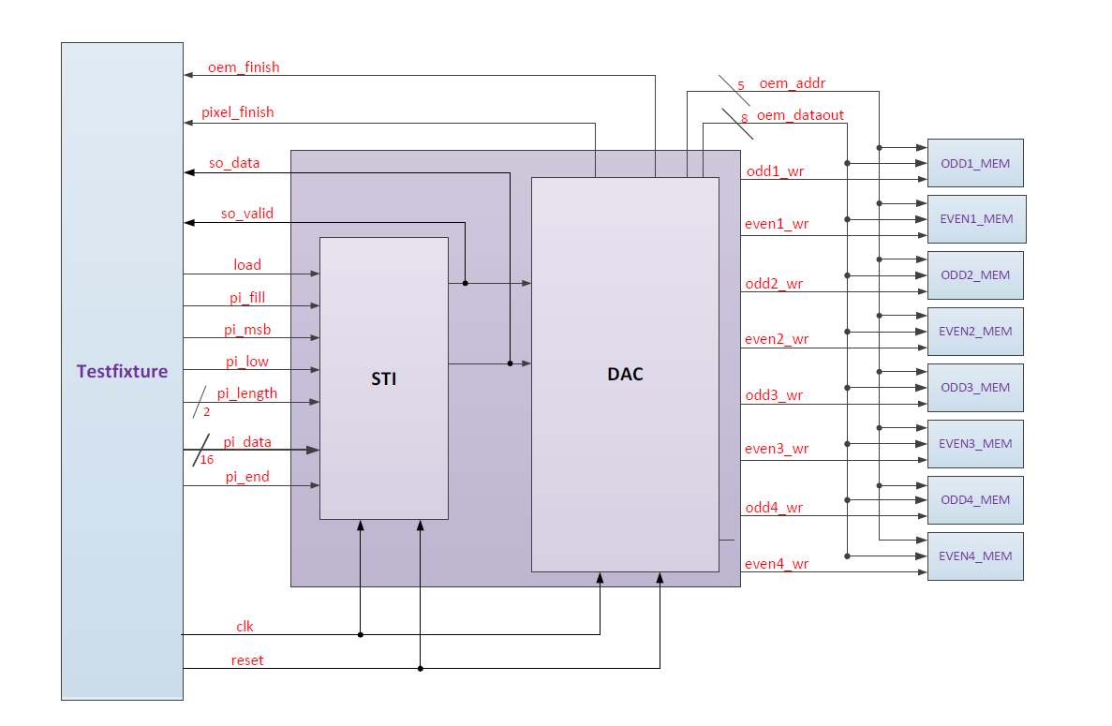
系統方塊圖
序列輸出控制訊號

Slide 4
輸入輸出訊號
輸入訊號 | 位元寬度 | 說明
clk | 1 | 系統時脈信號。
reset | 1 | 高位準非同步之系統重置信號。
load | 1 | 讀取控制信號。 信號寬度為1個時脈週期，當load = 1且經時脈訊號正緣觸發時，表示並列資料輸入
pi_data | 16 | 16位元並列資料輸入埠。
pi_msb | 1 | 序列輸出順序控制訊號。
pi_length | 2 | 序列資料輸出長度控制訊號。 此訊號2’b00時，序列輸出為8bits輸出 此訊號2’b01時，序列輸出為16bits輸出 此訊號2’b10時，序列輸出為24bits輸出 此訊號2’b11時，序列輸出為32bits輸出
pi_fill | 1 | 序列資料輸出高位元設定訊號。
pi_low | 1 | 序列資料輸出低位元設定訊號。
pi_end | 1 | 並列資料輸入結束旗標，當此訊號為1時host端不會再向STI_DAC輸入任何資料。
序列資料輸出控制訊號

Slide 5
輸入輸出訊號
輸出訊號 | 位元寬度 | 說明
so_data | 1 | 序列資料輸出埠。
so_valid | 1 | 序列資料輸出致能訊號。
oem_finish | 1 | OM及EM記憶體共用寫入完成只是訊號，當全部的記憶體完成資料寫入時設為1。
oem_addr | 5 | OM及EM記憶體共用8位元位址埠。
oem_dataout | 8 | OM及EM記憶體共用8位元資料埠。
odd_wr | 1 | ODD_MEM寫入致能訊號，共有4個對應4顆ODD_MEM記憶體。
even_wr | 1 | EVEN_MEM寫入致能訊號，共有4個對應4顆EVEN_MEM記憶體。
STI電路
DAC電路

Slide 6
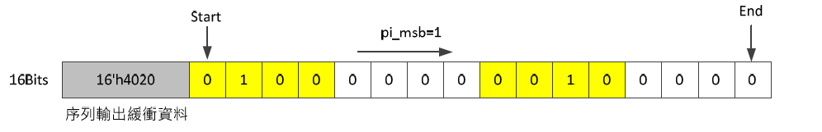
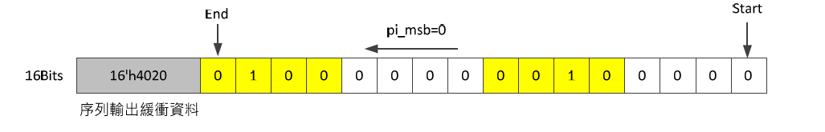
STI電路運作原理
pi_msb(方向)
當pi_msb = 1’b1時，so_data序列資料輸出由序列輸出緩衝資料的MSB開始。當pi_msb = 1’b0時，so_data序列資料輸出由序列輸出緩衝資料的LSB開始。

Slide 7
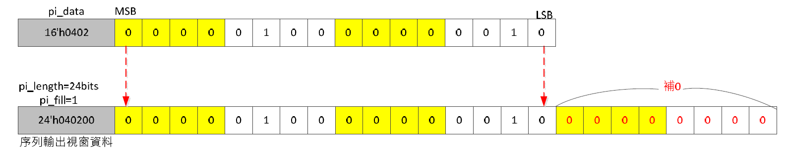
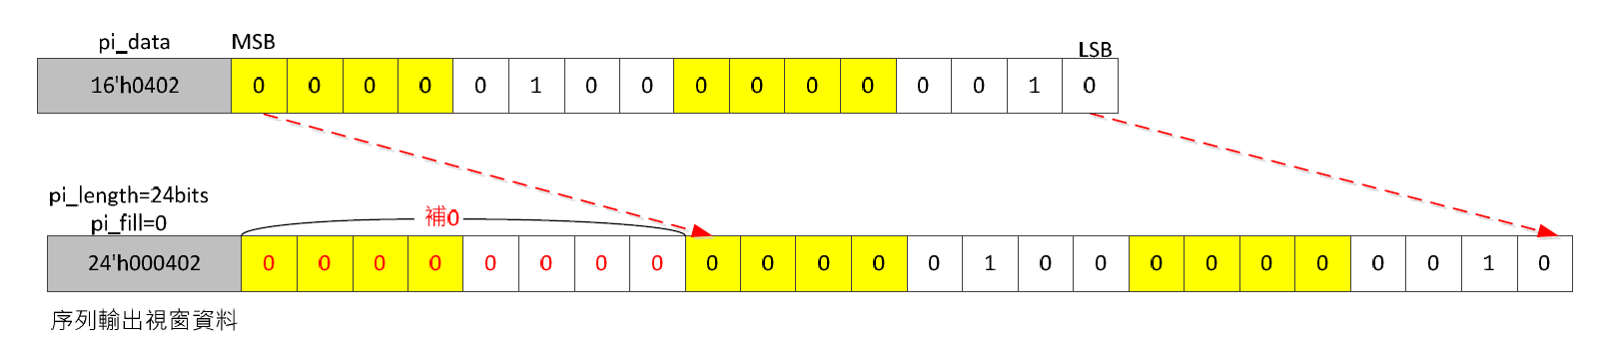
STI電路運作原理
pi_fill(高位元輸出模式)
pi_fill 輸入1且pi_length = 2’b10時，序列資料輸出需要24bits，pi_data與序列輸出緩衝資料為由MSB對齊，需要補上8個0 ，若是pi_length = 2’b11，序列資料輸出則需要32bits ，需要補上16個0。
pi_fill 輸入0時序列輸出緩衝資料則為由LSB對齊。

Slide 8
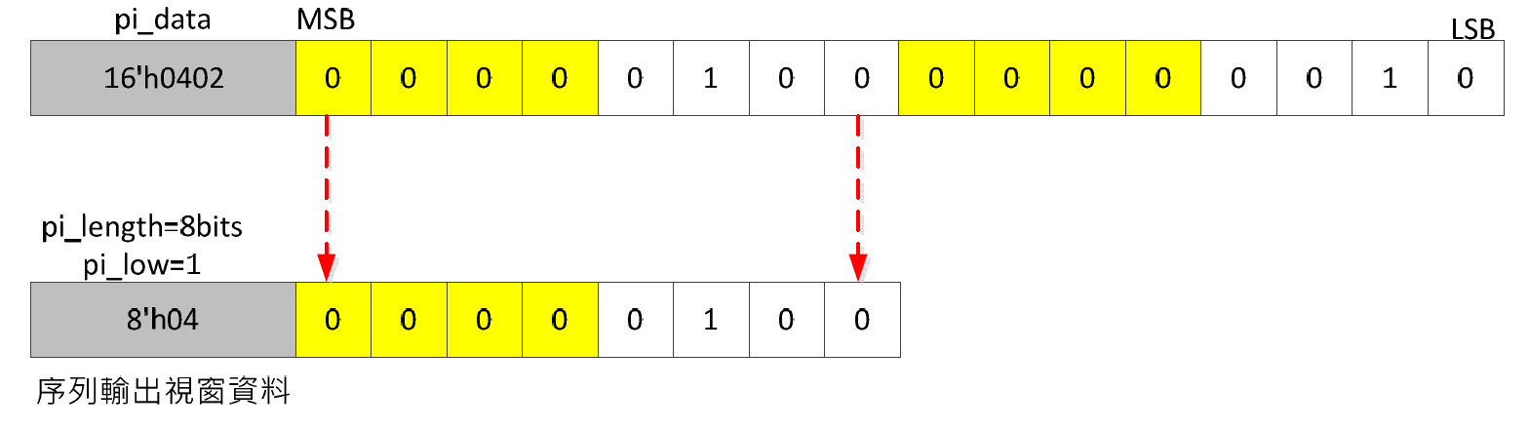
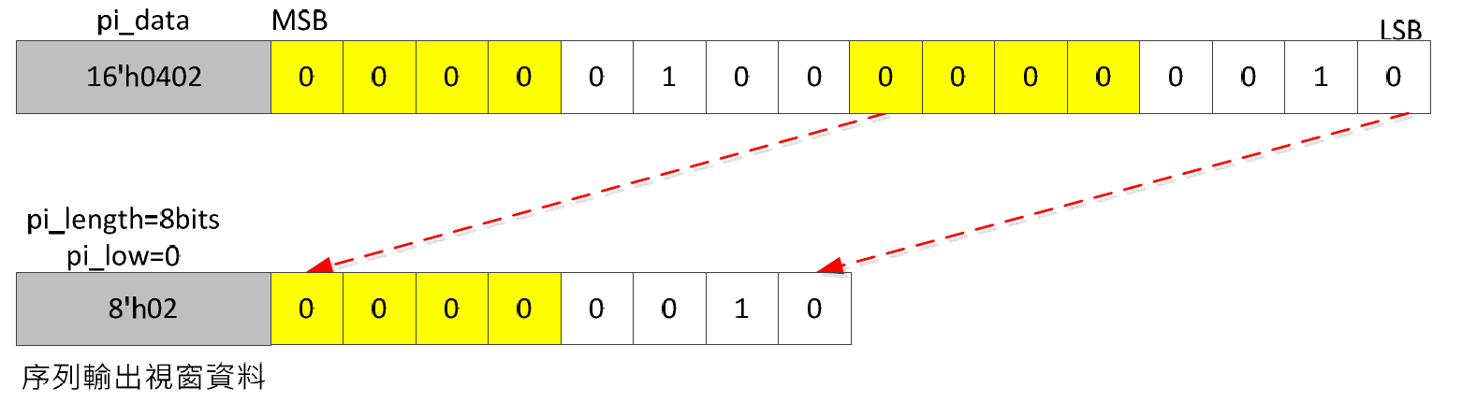
STI電路運作原理
pi_low(低位元輸出模式- pi_length = 2’b00)
pi_low輸入1時，pi_data與序列輸出緩衝資料為由MSB對齊，序列資料輸出 pi_data的高位元組8bits 。
pi_low 輸入0時pi_data與序列輸出緩衝資料為由LSB對齊，序列資料輸出 pi_data的低位元組8bits 。

Slide 9
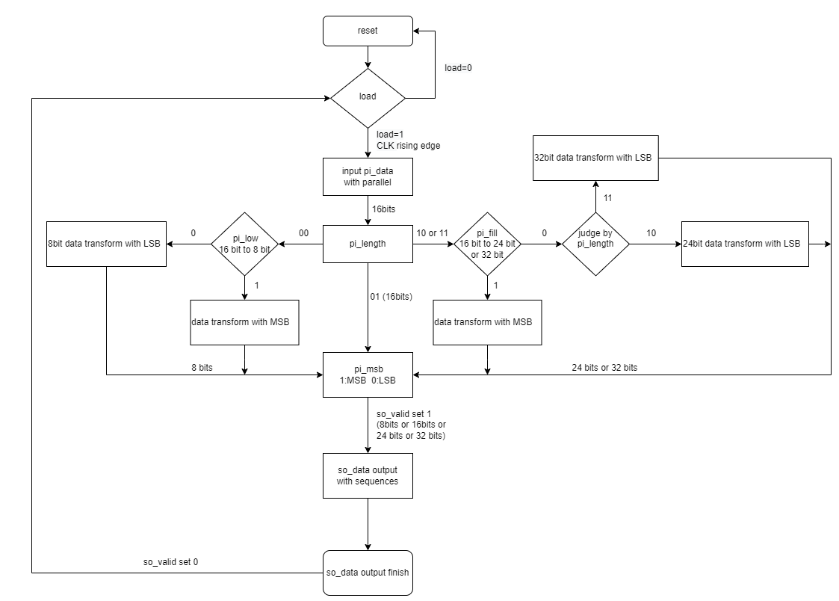
STI流程圖
data buffer[15:0]=pi_data[15:0] data buffer[31:16]=16'd0
data buffer[31:24]=pi_data[7:0] data buffer[23:0]=24'd0
data buffer[23:8]=pi_data[15:0] data buffer[31:24]=8'd0 data buffer[7:0]=8'd0
data buffer[31:16]=pi_data[15:0] data buffer[15:0]=16'd0
data buffer[31:24]=pi_data[15:8] data buffer[23:0]=24'd0

Slide 10
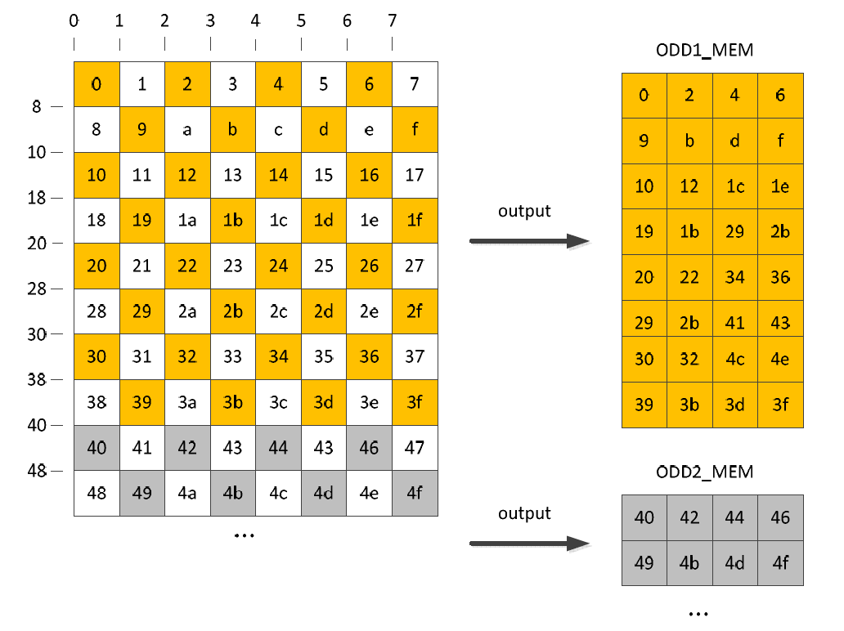
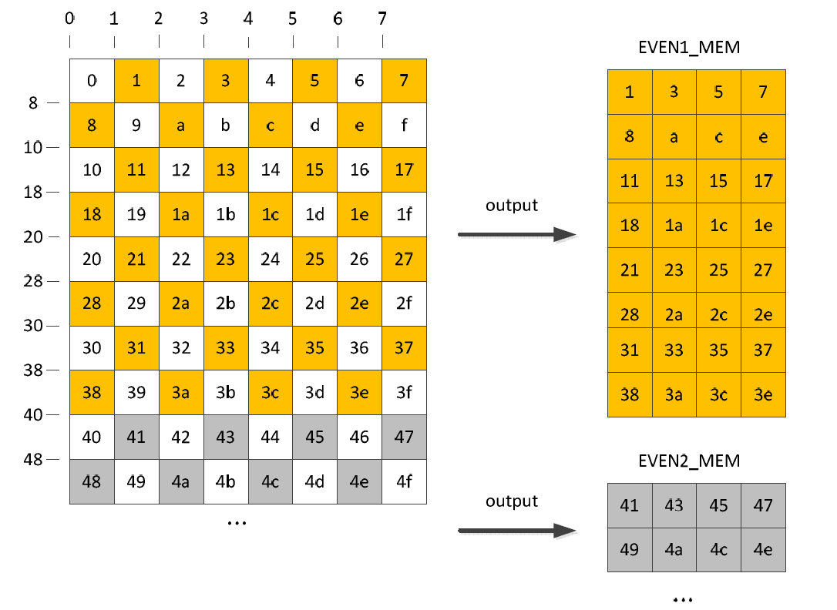
DAC電路運作原理
ODD_MEM,EVEN_MEM(兩種記憶體各有4顆共8顆)
圖中每一格數字代表一個單位，而每一個單位會儲存序列輸出資料的8bits， 儲存的資料透過STI電路中的so_data輸入進DAC電路。
OM記憶體
EM記憶體

Slide 11
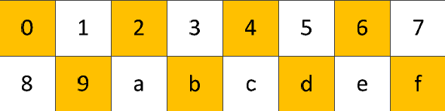
DAC電路設計方法
偶
奇
偶
odd_wr與even_wr設計方式
奇
透過三種記數器來設計。
偶數列的偶數單位odd_wr設為1 ，奇數單位則是even_wr設為1。
奇數列的偶數單位even_wr設為1 ，偶數單位則是odd_wr設為1 。
記數器 | 位元寬度 | 說明
mem counter | 4 | 當so_valid等於1時表示有序列資料正在輸出到DAC電路，則mem counter會以clk每正緣觸發一次就加1，也作為奇、偶數單位判定，若數到7時為偶數單位數到15時則為奇數單位。
mem address counter | 8 | mem counter每數到7或15時此記數器便會加一，此記數器用來計算目前是第幾個單位，總共會從0數到255共256個單位。
mem address counter 16 | 4 | mem counter每數到7或15時此記數器便會加一，此記數器用來計算目前是奇數列還是偶數列，當記數器在0到7之間時表示為偶數列，當記數器在8到15時則為奇數列。

Slide 12
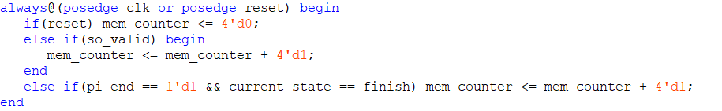
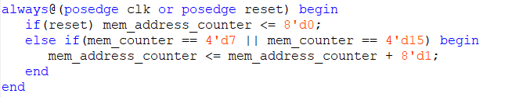
DAC電路設計方法
記數器程式
mem counter
mem address counter

Slide 13
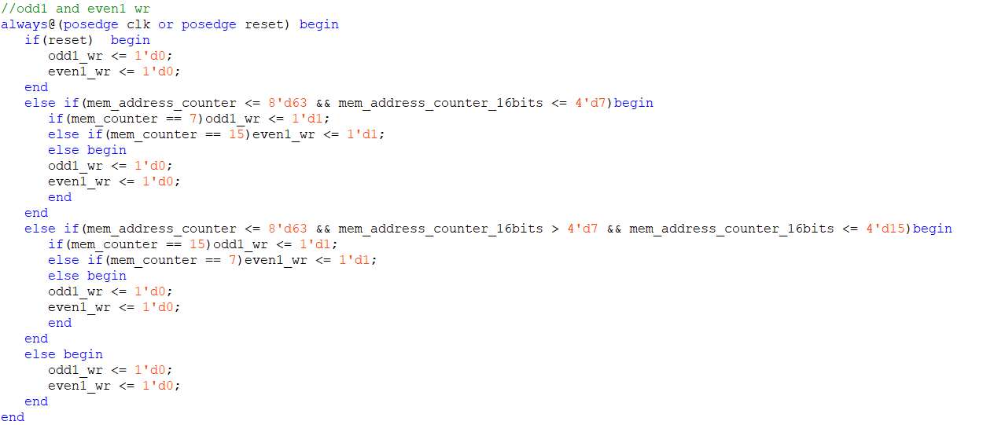
DAC電路設計方法
odd_wr和even_wr程式
判斷目前是奇數列還是偶數列。
判斷目前是奇數單位還是偶數單位。

Slide 14
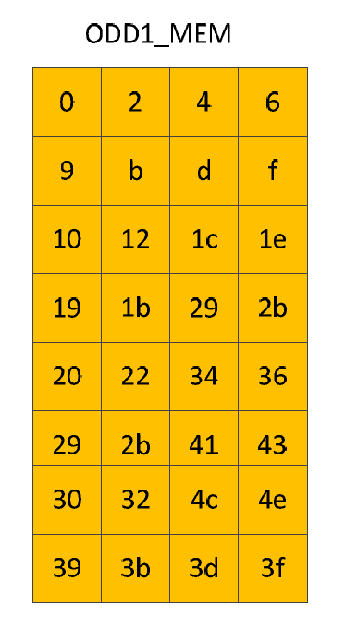
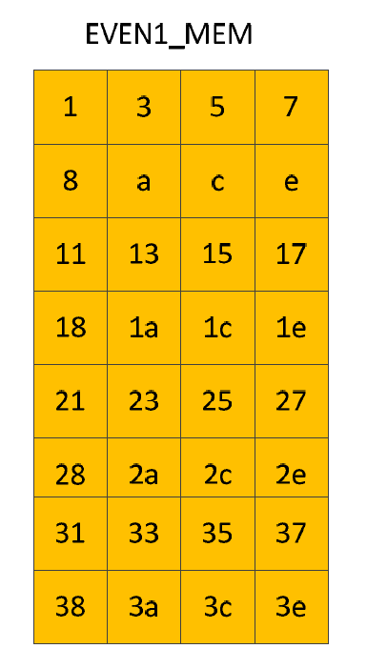
DAC電路設計方法
oem_addr(記憶體位址)設計方式
透過mem counter記數器和delay_counter記數器來設計。
輸出訊號 | 位元寬度 | 說明
delay_counter | 5 | mem counter數到15時此記數器便會加1，總共會從0數到31共32次，odd和even記憶體都只能各存32個單位的資料。
圖片上的數字代表的是存第幾個單位的資料，每個記憶體都是從位址0開始到位址31。

Slide 15
STI波形圖(reset,load,so_valid)
reset結束後偵測到load=1且clk正緣觸發，開始做資料轉換，並在結束資料轉換後將so_valid設成1，並在完成序列輸出後將so_valid設成0 。

Slide 16
STI波形圖(pi_end)
當偵測到pi_end=1時表示不會再輸入並列資料，但是偵測到pi_end=1前還有資料傳入，所以在 pi_end =1後so_valid會再有一次設成1。

Slide 17
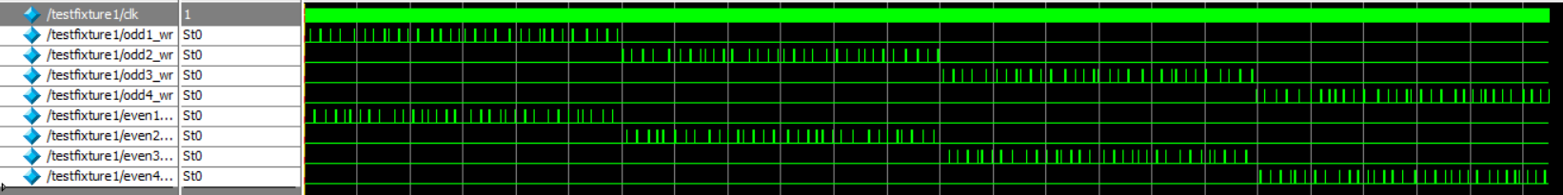
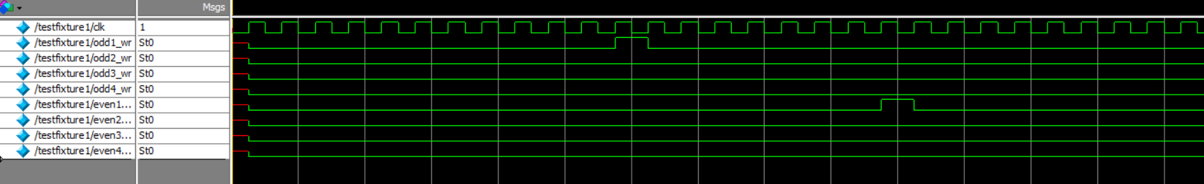
DAC波形圖(odd_wr、even_wr)
odd_wr、even_wr 兩種訊號輸出都只會維持1個clk。

Slide 18
DAC波形圖(oem_addr)
oem_addr=0時各有一個記憶體的wr訊號設成1，oem_addr每數一次就會各有一個wr訊號設成1。

Slide 19
The END

